Slide 1
03
Стратегии тестирования на вирус SARS-CoV-2

Slide 2
Ограничение ответственности
Учебная платформа ВОЗ по вопросам обеспечения здоровья населения – учебные материалы
Авторское право на эти учебные материалы принадлежит Всемирной организации здравоохранения (ВОЗ) – © World Health Organization (WHO) 2022. Все права защищены.
Вы можете использовать эти материалы в соответствии с правилами «WHO Health Security Learning Platform, Training Materials – Terms of Use». Эти правила находятся на сайте «Учебной платформы ВОЗ по вопросам обеспечения здоровья населения» (https://extranet.who.int/hslp), вы приняли эти правила, когда сгружали материалы с сайта.
Если вы адаптировали, модифицировали, перевели на другой язык или каким-либо иным образом переработали содержание этих материалов, внесённые изменения никак не должны быть связаны с ВОЗ, и в изменённых материалах не должны быть использованы название или эмблема ВОЗ.
Кроме того, если вы внесли в эти материалы изменения и в таком виде используете их публично, просьба для учёта и дальнейшего развития информировать ВОЗ о таких модификациях по электронной почте ihrhrt@who.int.

Slide 3
Цели изучения
По окончании данного модуля вы будете:
знать, как чувствительность и специфичность влияют на эффективность ДЭТ на антигены вируса SARS-CoV-2 в различных условиях;
знать основные рекомендации по использованию ДЭТ на антигены вируса SARS-CoV-2
понимать, какие факторы влияют на результаты теста.

Slide 4
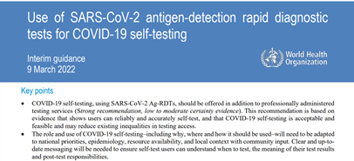
Глобальное руководство
ВОЗ выпустила временные рекомендации по использованию диагностических экспресс-тестов для определения антигенов вируса SARS-CoV-2:
Определение антигенов в диагностике инфекции, вызванной вирусом SARS-CoV-2. Временные рекомендации. 6 октября 2021 г. Женева: Всемирная организация здравоохранения. https://apps.who.int/iris/handle/10665/347060
Применение диагностических экспресс-тестов для выявления антигена вируса SARS-CoV-2 в целях самодиагностики COVID-19. Временные рекомендации. 9 марта 2022 г. Женева: Всемирная организация здравоохранения. https://apps.who.int/iris/handle/10665/352347

Slide 5
Характеристики диагностических тестов
Чувствительность означает процент пациентов, у которых правильно¹ определена инфекция вируса SARS-CoV-2, от общего числа пациентов, зараженных вирусом SARS-CoV-2.
Высокая чувствительность меньше ложноотрицательных результатов
Специфичность означает процент лиц, у которых правильно¹ определено отсутствие инфекции вируса SARS-CoV-2, от общего числа лиц, не зараженных вирусом SARS-CoV-2.
Высокая специфичность меньше ложноположительных результатов
¹ В данном случае в качестве золотого стандарта используются методы ТАНК
Примечание: более подробные сведения об интерпретации результатов ДЭТ на антигены вируса SARS-CoV-2 и определения чувствительности, специфичности и показателей PPV и PPN представлены в разделе 5 руководства ВОЗ по внедрению диагностических экспресс-тестов на антигены вируса SARS-CoV-2 – только на английском языке
Более подробные сведения о влиянии значений прогностической ценности положительного и отрицательного результата на интерпретацию результатов ДЭТ на антигены вируса SARS-CoV-2 представлены в приложении к документу «Определение антигенов в диагностике инфекции, вызванной SARS-CoV-2. Временные рекомендации. 6 октября 2021 г.» Женева: Всемирная организация здравоохранения. https://www.who.int/publications/i/item/antigen-detection-in-the-diagnosis-of-sars-cov-2infection

Slide 6
Распространенность заболевания
Распространенность заболевания в пределах тестируемого сообщества значительно влияет на прогностические показатели в части прогностической ценности положительного результата (PPV) и прогностической ценности отрицательного результата (NPV)*.
Распространенность влияет на вероятность получения «верного» результата:
По мере сокращения распространенности снижается и показатель PPV, поэтому при низкой степени распространенности сокращается вероятность того, что положительный результат является истинно положительным (риск большего количества ложноположительных результатов).
При низкой степени распространенности инфекции наблюдается высокое значение показателя NPV, поэтому существует очень высокая вероятность того, что у лиц, которые получили отрицательный результат тестирования, нет COVID-19.
*NPV представляет собой вероятность того, что у лица, получившего отрицательный результат теста, нет заболевания

Slide 7
У кого можно обнаружить инфекцию с ДЭТ на антигены SARS-CoV-2?
Вирус-ная нагруз-ка
Период наибольшей заразности
Порог чувствительности ДЭТ
Порог чувствительности выделения вируса
Порог чувствительности ПЦР
-2
0
2
4
6
20
Время (дни)
Появление симптомов

Slide 8
Общие рекомендации по использованию ДЭТ на антигены вируса SARS-CoV-2 (1)
Экспресс-тесты на антигены SARS-CoV-2 просты в выполнении и дают быстрый результат, благодаря этому можно тестировать больше людей и сократить задержки в диагностике за счет децентрализации процесса тестирования
Плата за простоту теста – чувствительность ниже, чем у молекулярных методов ТАНК
Эти случаи могут быть пропущены, если делают только ДЭТ на антигены SARS-CoV-2.
¹ Определение антигенов в диагностике инфекции, вызванной вирусом SARS-CoV-2. Временные рекомендации. 6 октября 2021 г. Женева: Всемирная организация здравоохранения. https://apps.who.int/iris/handle/10665/347060
² Чувствительность означает процент пациентов, у которых правильно определена инфекция вируса SARS-CoV-2, от общего числа пациентов, зараженных вирусом SARS-CoV-2.
³ Специфичность означает процент лиц, у которых правильно определено отсутствие инфекции вируса SARS-CoV-2, от общего числа лиц, не зараженных вирусом SARS-CoV-2.

Slide 9
Ожидания от эффективности ДЭТ на антигены вируса SARS-CoV-2
Минимальные требования: чувствительность ≥ 80% и специфичность ≥ 97%¹
В коммерческой продаже представлено несколько ДЭТ на антигены вируса SARS-CoV-2^{2, 3}
Их эффективность существенно различается в зависимости от испытуемой популяции (лица, не имеющие симптомов, и лица, имеющие симптомы) и находящейся в коммерческой продаже марки ДЭТ^{4,5}
Популяция | Чувствительность (95%CI) | Специфичность (95%CI)
Лица с симптомами | 75,1% (57,3–87,1%) | 99,5% (98,7–99,8%)
Лица без симптомов | 48,9% (35,1–62,9%) | 98,1% (96,3–99,1%)
Адаптация информации, представленной в Dinnes et al. 2021
1 В качестве золотого стандарта используются методы ТАНК
2 Интернет-ресурс FIND SARS-CoV-2 diagnostic pipeline: https://www.finddx.org/covid-19/pipeline
3 Процедура одобрения ВОЗ для использования в чрезвычайной ситуации (EUL): https://extranet.who.int/pqweb/vitro-diagnostics/coronavirus-disease-covid-19-pandemic-%E2%80%94-emergency-use-listing-procedure-eul-open
4 Dinnes J et al. (2021) https://www.cochranelibrary.com/cdsr/doi/10.1002/14651858.CD013705.pub2/full#CD013705-sec-0008
5 Sitoe N et al (2022) https://www.mdpi.com/2075-4418/12/2/475/htm

Slide 10
Общие рекомендации по использованию ДЭТ на антигены вируса SARS-CoV-2 (2)
Наибольшая надежность достигается в районах с непрерывным массовым распространением вируса (≥ 5% положительных результатов теста).
В районах, характеризующихся низкой скоростью или отсутствием передачи инфекции, прогностическая ценность положительного результата (PPV*) ДЭТ на антигены вируса SARS-CoV-2 будет низкой, что означает вероятность получения большого числа ложноположительных результатов.
В таких районах для проведения первоочередного тестирования рекомендуется применение ТАНК.
В качестве возможного средства тестирования должны рассматриваться только ДЭТ на антигены вируса SARS-CoV-2, соответствующие рекомендованным критериям эффективности (чувствительность ≥ 80% и специфичность ≥97%).
*PPV представляет собой вероятность того, что у лица, получившего положительный результат теста, есть заболевание
Определение антигенов в диагностике инфекции, вызванной вирусом SARS-CoV-2. Временные рекомендации. 6 октября 2021 г. Женева: Всемирная организация здравоохранения. https://apps.who.int/iris/handle/10665/347060

Slide 11
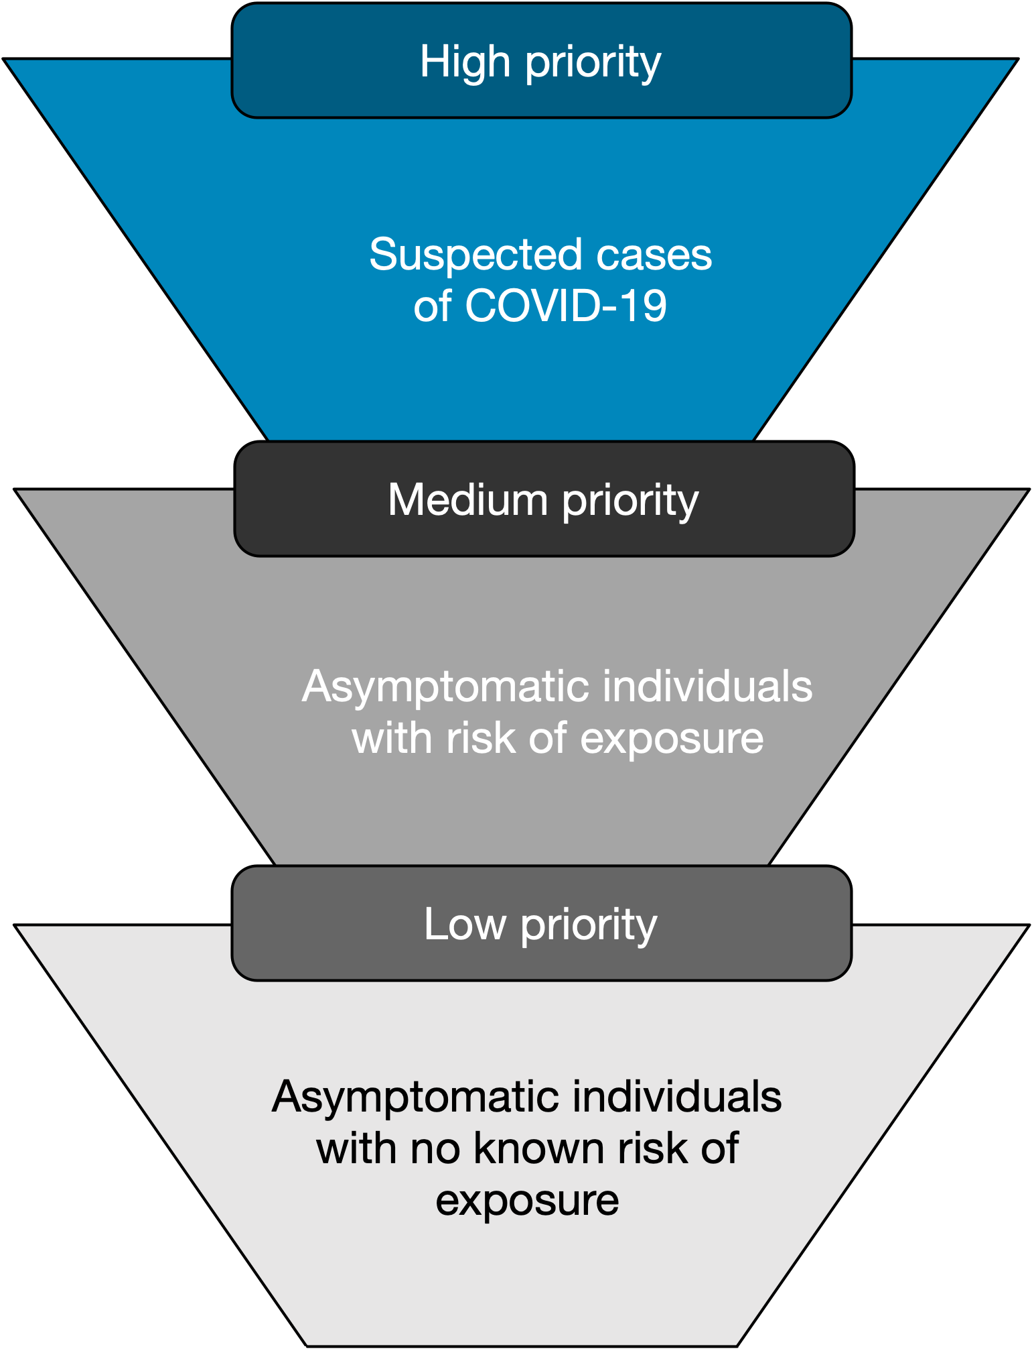
Общие рекомендации по использованию ДЭТ на антигены вируса SARS-CoV-2 (3)
Целевые группы населения:
лица с симптомами инфекции в течение первых 5–7 дней с момента возникновения симптомов заболевания
лица без симптомов инфекции: только контактные лица или вероятные случаи заболевания, а также медицинские работники с высоким риском инфицирования
лица с подозрением на COVID-19 при расследовании вспышек заболевания.
Применяется обученными операторами в строгом соответствии с инструкцией производителя по использованию теста
При условии их правильного применения и интерпретации результатов ДЭТ на антигены вируса SARS-CoV-2 могут быть более выгодным решением в сравнении с ТАНК при тестировании лиц с симптомами заболевания
ДЭТ на антигены вируса SARS-CoV-2 могут применяться наряду с тестированием на лихорадочные заболевания и заболевания легких в рамках двустороннего тестирования

Slide 12
Когда использовать ДЭТ на антигены вируса SARS-CoV-21: обзор
1. Для реагирования на предполагаемые вспышки в учреждениях или полузакрытых коллективах, когда молекулярное тестирование ТАНК недоступно
2. Для содействия расследованию вспышек (например, в школах, домах-интернатах, учреждениях долговременного ухода, на рабочих местах и т. п.)
3. Для мониторинга динамики заболеваемости COVID-19 в коллективах, особенно среди работников жизненно важных отраслей экономики и работников здравоохранения
4. Для выявления лиц с положительными результатами тестирования в учреждениях здравоохранения и в популяциях с широкой циркуляцией вируса
5. В случаях, когда результат теста не повлияет на ведение пациента
6. Для тестирования контактных лиц без симптомов, даже если ДЭТ на антигены SARS-CoV-2 не были утверждены для такого вида использования
7. В целях скрининга в аэропортах или пунктах пересечения границы

Slide 13
Когда использовать ДЭТ на антигены вируса SARS-CoV-21: обзор
1. Для реагирования на предполагаемые вспышки в учреждениях или полузакрытых коллективах, когда молекулярное тестирование ТАНК недоступно
2. Для содействия расследованию вспышек (например, в школах, домах-интернатах, учреждениях долговременного ухода, на рабочих местах и т. п.)
3. Для мониторинга динамики заболеваемости COVID-19 в коллективах, особенно среди работников жизненно важных отраслей экономикии работников здравоохранения
4. Для выявления лиц с положительными результатами тестирования в учреждениях здравоохранения ли в популяциях с широкой циркуляцией вируса
5. В случаях, когда результат теста не повлияет на ведение пациента
6. Для тестирования контактных лиц без симптомов, даже если ДЭТ на антигены SARS-CoV-2 не были утверждены для такого вида использования
7. В целях скрининга в аэропортах или пунктах пересечения границы

Slide 14
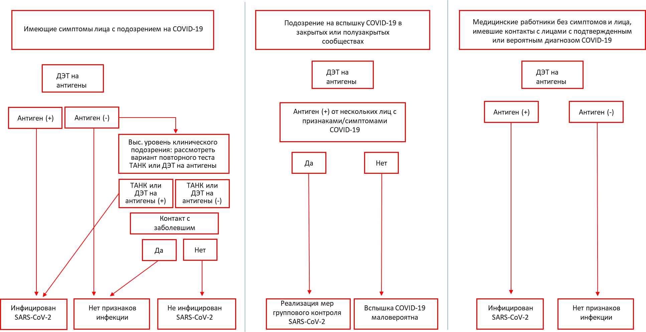
Интерпретация результатов ДЭТ на антигены вируса SARS-CoV-2
Определение антигенов в диагностике инфекции, вызванной вирусом SARS-CoV-2. Временные рекомендации. 6 октября 2021 г. Женева: Всемирная организация здравоохранения. https://apps.who.int/iris/handle/10665/347060

Slide 15
Алгоритм тестирования в вашей стране
Адаптируйте в соответствии с рекомендациями в вашей стране
Вставьте здесь алгоритм тестирования с использованием ДЭТ на антигены SARS-CoV-2, принятый в вашей стране

Slide 16
Интерпретация результатов ДЭТ
Отрицательный результат ДЭТ на антигены SARS-CoV-2 не может полностью исключить активную инфекцию COVID-19, поэтому если есть возможность, следует обязательно повторить тестирование с ДЭТ на антигены SARS-CoV-2 или – предпочтительно – провести подтверждающее тестирование с использованием молекулярного метода ТАНК при наличии у пациентов симптомов заболевания.
Отрицательные результаты ДЭТ на антигены вируса SARS-CoV-2 не должны служить основанием для исключения контактных лиц с симптомами заболевания или без них из сферы действия карантинных требований.
Положительные результаты ДЭТ на антигены вируса SARS-CoV-2 у контактных лиц без симптомов заболевания могут быть полезными с точки зрения оперативной активизации работы по отслеживанию контактов.
Применительно к ДЭТ на антигены вируса SARS-CoV-2, которые соответствуют установленным ВОЗ минимальным критериям эффективности, положительный результат указывает на активную инфекцию, вызванную вирусом SARS-CoV-2, при их использовании в условиях широкой распространенности данного вируса.

Slide 17
Характеристики эффективности ДЭТ на антигены вируса SARS-CoV-2
Факторы, влияющие на эффективность:
Факторы, имеющие отношение к пациенту
Время, прошедшее от начала заболевания
Симптомы
Состояние иммунитета
Факторы, имеющие отношение к вирусу
Концентрация
Продолжительность выделения вирусных антигенов
Структурные различия целевого антигена
Тип образца, его качество и обработка
Ненадлежащие условия транспортировки и/или хранения
Специфические белки-мишени, определяемые в пробе
Качество обучения оператора, выполняющего тест

Slide 18
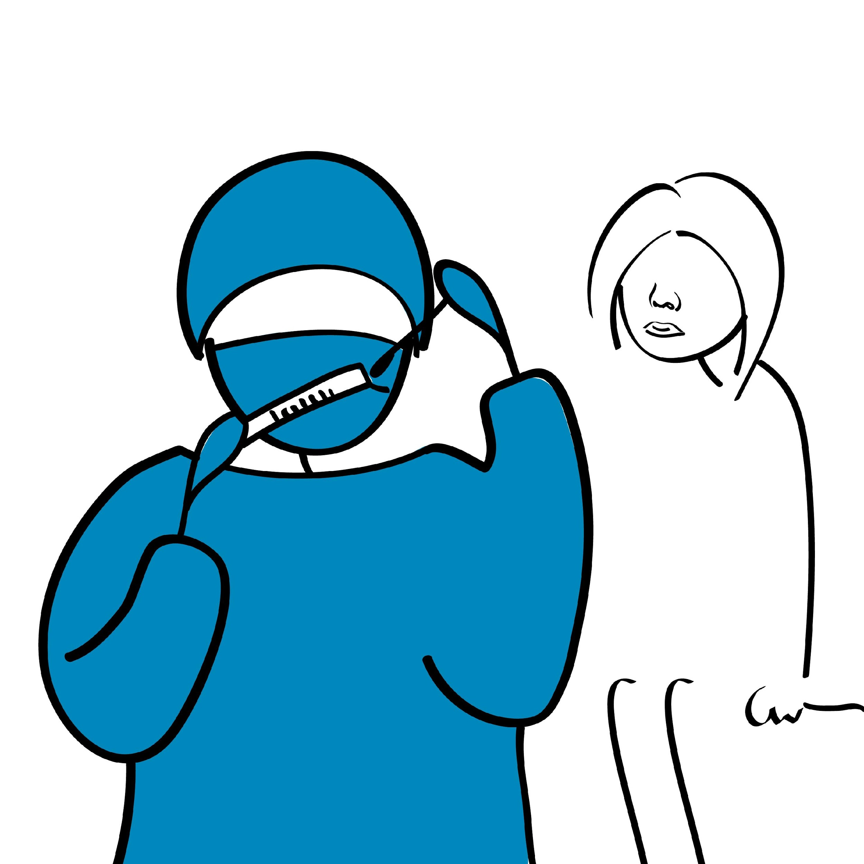
Начало клинического применения ДЭТ на антигены SARS-CoV-2
Следует рассмотреть выбор условий, при которых возможно применение контрольных тестов с использованием молекулярных методов, поскольку это позволяет:¹
Убедить персонал в эффективности ДЭТ на антигены вируса SARS-CoV-2
подтвердить эффективность ДЭТ
урегулировать любые возникшие вопросы практического применения тестов.
Определение антигенов в диагностике инфекции, вызванной вирусом SARS-CoV-2. Временные рекомендации. 6 октября 2021 г. Женева: Всемирная организация здравоохранения. https://apps.who.int/iris/handle/10665/347060
Примечание: образцы для обоих тестов (ДЭТ на антигены и ТАНК) должны быть взяты в одно и то же время или с разницей не более двух дней

Slide 19
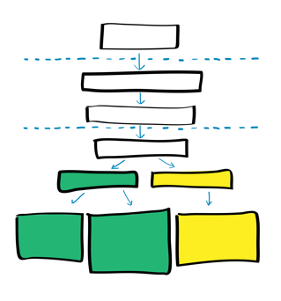
Главное
ДЭТ на антигены вируса SARS-CoV-2 должны соответствовать минимальным критериям эффективности (чувствительность ≥80% и специфичность ≥97%) по сравнению с одобренным ТАНК.
К целевым группам населения применительно к ДЭТ на антигены вируса SARS-CoV-2 относятся лица без симптомов заболевания, которые соответствуют определению подозреваемого случая COVID-19, лица без симптомов заболевания с высоким риском инфицирования и лица с подозрением на COVID-19 при расследовании вспышек заболевания.
Эффективность ДЭТ на антигены вируса SARS-CoV-2 определяется чувствительностью и специфичностью теста, направленного на выявление инфекции, вызванной вирусом SARS-CoV-2, по сравнению с референсным стандартом, которым является ТАНК.

Slide 20
Вопросы?

